Slide 1

AUDIT :
Erreur sur le Cube OLAP
Wassim EL BOULAHFATI
DATA ENGINEER

Slide 2
Sommaire
INTRODUCTION
Présentation de la mission p4
BDD ACTUELLE
Architecture de l’entreprise p6
Extrait du dictionnaire des données (table vente détails) p7
Schéma relationnel p8
PROTOTYPE
Explication de la base de données p10
Résultat des requêtes SQL p13
Compréhension des problèmes sur la base des logs p16
Recommandations pour l’entreprise p18
CONCLUSION
Conclusion et perspectives p21

Slide 3
Introduction

Slide 4
Présentation de la mission
SuperSmartMarket, en pleine croissance, souhaite placer la donnée au cœur de sa stratégie pour offrir une expérience client hyper-personnalisée. Cependant, l’entreprise rencontre aujourd’hui un problème critique : ses chiffres d’affaires sont instables et varient dans le temps, ce qui fragilise la fiabilité des analyses. En tant que Data Engineer, ma mission est de comprendre l’architecture de données existante, d’identifier les incohérences et de proposer un modèle robuste permettant de restaurer la confiance dans les indicateurs financiers. Ce travail constitue une étape essentielle pour sécuriser les données et soutenir la stratégie data-driven de l’entreprise.
Objectifs de la mission :
Auditer l’architecture et les flux de données existants
Identifier les incohérences dans le chiffre d’affaires
Construire un dictionnaire des données et un schéma relationnel cohérent
Vérifier les chiffres clés via un prototype de base de données
Restaurer la confiance dans les indicateurs financiers pour soutenir la stratégie data-driven

Slide 5
BDD ACTUELLE

Slide 6
Analyse de la base de données
Architecture de l’entreprise
L’environnement de données repose sur une chaîne d’outils Microsoft permettant de collecter, transformer et visualiser les informations.
Base de données en live (SQL Server)
  Stocke les données opérationnelles issues des magasins, du site web et de l’ERP.
  Sert de référentiel central pour les transactions et les informations métiers.
Site internet & ERP
  Génèrent et consomment des données liées aux clients, aux ventes et aux processus internes.
  Interagissent directement avec la base SQL pour mise à jour et consultation.
Cube OLAP (Azure Analysis Services)
  Structure les données en dimensions (temps, client, produit, employé…) et mesures (CA, quantités).
  Permet des calculs rapides et des agrégations complexes pour l’analyse.
Serveur PowerBI (Dalaviz)
  Interface de visualisation et de reporting pour les équipes métier.
  Exploite les données du cube OLAP pour produire des tableaux de bord interactifs.

Slide 7
Analyse de la base de données
Extrait du dictionnaire des données (table vente détails)
CODE | SIGNIFICATION | TYPE | LONGUEUR
ID_BDD | identifiant unique de la transaction | varchar | 20
CUSTOMER_ID | identifiant unique du client | varchar | 50
id_employe | identifiant unique de l'employé | varchar | 50
EAN | identifiant unique du produit | varchar | 100
Date achat | code date au format standard excel | float | NC
ID ticket | identifiant unique du ticket | varchar | 50

Slide 8
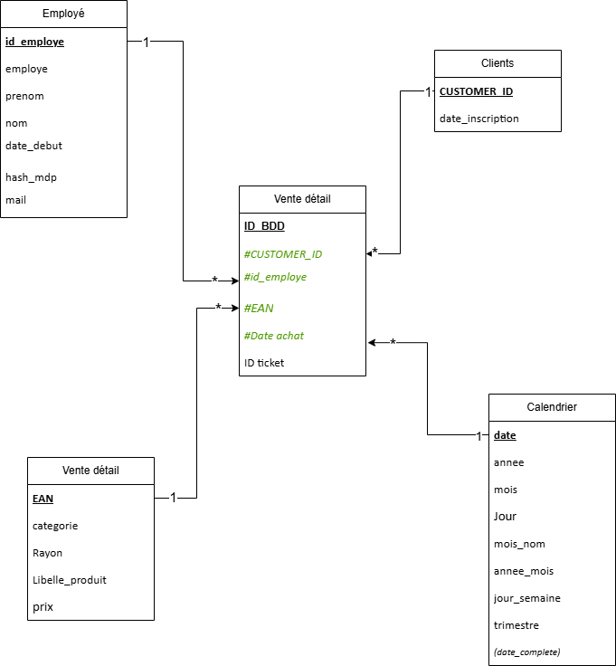
Analyse de la base de données
Schéma relationnel

Slide 9
PROTOTYPE

Slide 10
Présentation du prototype de BDD
Explication de la base de données
Objectif : Recréer une base de données fiable en local pour tester les calculs de chiffre d’affaires et valider les incohérences identifiées.
Mise en place sur BigQuery
Création des tables principales à partir du dictionnaire de données :
  CLIENT (clé primaire : CUSTOMER_ID)
  PRODUIT (clé primaire : EAN)
  EMPLOYE (clé primaire : id_employe)
  CALENDRIER (clé primaire : date)
  VENTE_DETAIL (clé primaire : ID_BDD, clés étrangères : CUSTOMER_ID, EAN, id_employe, date)
Définition des clés primaires et secondaires pour assurer l’intégrité des données et permettre des jointures fiables.
Requêtes SQL construites sur la base du schéma relationnel pour :
  Calculer le chiffre d’affaires total par jour
  Identifier le top 10 clients par CA
  Ventiler le CA par employé

Slide 11
Présentation du prototype de BDD
Explication de la base de données
Pourquoi BigQuery ?
Scalabilité : BigQuery est conçu pour traiter de très grands volumes de données sans contrainte de stockage ou de performance.
Flexibilité : permet de créer rapidement des tables, des clés et de tester des requêtes complexes sans gestion lourde d’infrastructure.
Rapidité : moteur d’exécution optimisé pour les requêtes analytiques, idéal pour un POC (Proof of Concept).
Compatibilité: facile à connecter avec des outils de visualisation (comme PowerBI ou Looker Studio).
Comparaison avec SQL Server
SQL Server est robuste pour les environnements transactionnels (OLTP), mais nécessite une gestion serveur et des ressources locales.
BigQuery est serverless : pas besoin de gérer l’infrastructure, tout est pris en charge par Google Cloud.
Pour un prototype rapide, BigQuery est plus adapté car il permet de tester et valider les modèles sans contrainte technique lourde.

Slide 12
Présentation du prototype de BDD
Explication de la base de données
Explication de la base de données
1. Objectifs du prototype
Centraliser les données issues des caisses et du site web.
Garantir la traçabilité des transactions (logs normalisés).
Séparer clairement les dates métier (transaction) et techniques (insertion).
Analyser et comprendre les écarts de chiffre d’affaires observés entre jours clôturés et jours suivants.
2. Structure principale
Tables de faits : ventes.
Tables de dimensions : produits, clients, employés, magasins.
Tables de logs : événements techniques (insertions, mises à jour, suppressions).
Colonnes clés ajoutées : date_transaction et date_insertion pour fiabiliser les analyses temporelles.
3. Points forts du prototype
Respect des bonnes pratiques de modélisation relationnelle.
Alignement avec les principes ACID pour fiabilité des transactions.
Contrôles d’intégrité (foreign keys, typage).
Base prête à évoluer vers une architecture plus robuste.

Slide 13
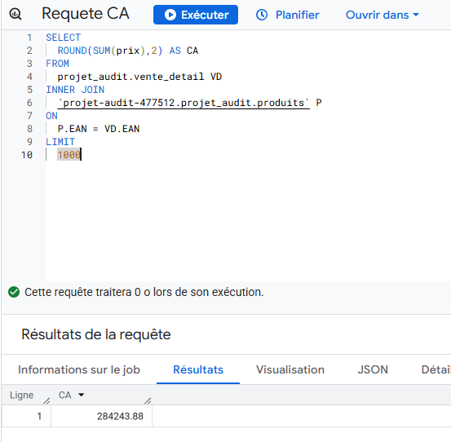
Résultat des requêtes SQL
Le chiffre d’affaires total pour le 14 Août

Slide 14
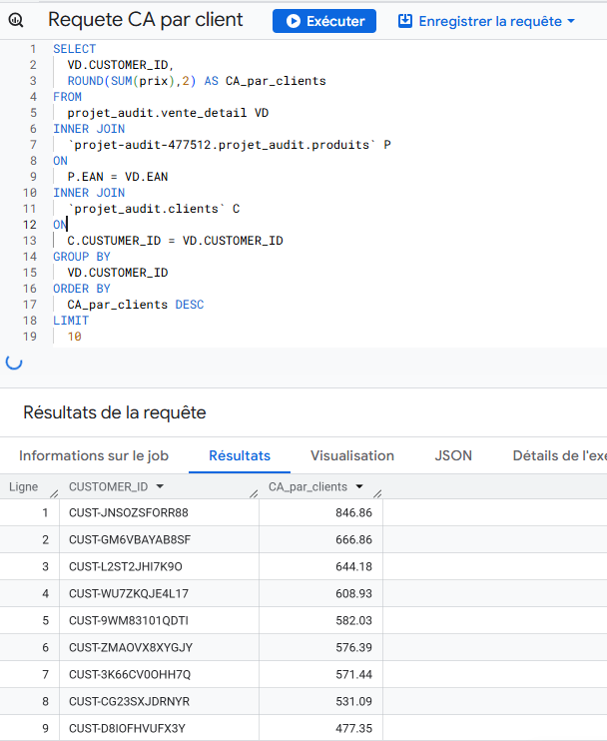
Résultat des requêtes SQL
Le chiffre d’affaires par client pour le top 10 des clients

Slide 15
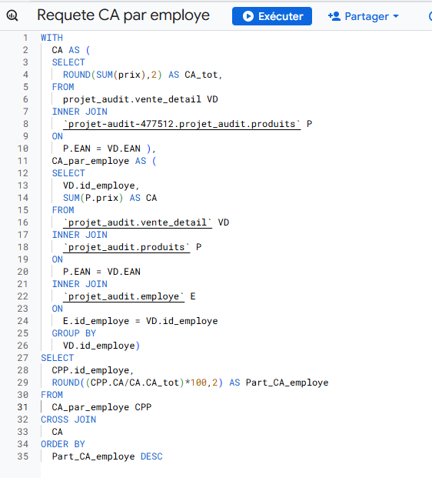
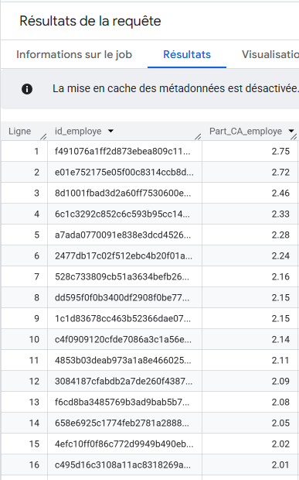
Résultat des requêtes SQL
Le chiffre d’affaires encaissé par employé

Slide 16
Compréhension des problèmes sur la base des logs
Ce que les logs nous ont montré
Les écarts de chiffre d’affaires entre jours clôturés et jours suivants.
La présence de transactions insérées en décalé (ventes réalisées un jour mais intégrées le lendemain).
Des modifications postérieures sur des journées déjà considérées comme closes.
L’absence d’une colonne au format DATE dans la table calendrier limite la fiabilité des analyses temporelles.
Apport des logs dans l’audit
Ils ont permis de tracer les opérations et de mettre en évidence les anomalies.
Ils ont servi de preuve factuelle pour confirmer que les écarts ne venaient pas des calculs mais bien du processus d’intégration.
Ils ont aidé à identifier les causes profondes liées au fonctionnement du scheduler et au schéma relationnel incomplet.

Slide 17
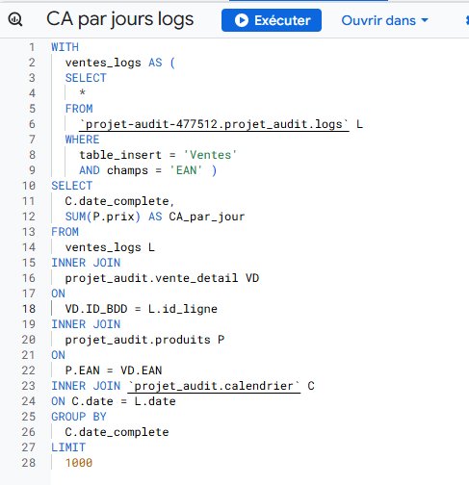
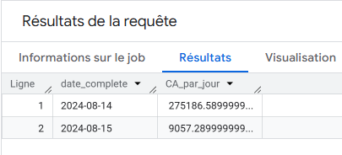
Résultat des requêtes SQL
Le chiffre d’affaires total pour le 14 Août (avec logs)

Slide 18
Recommandations pour l’entreprise
Actions à mettre en place
Ajouter une colonne clé au format DATE dans la table calendrier : créer une colonne date_complete afin de disposer d’une référence temporelle fiable et exploitable pour les analyses temporelles.
Mettre en place des contrôles d’intégrité : requêtes de validation des clés primaires/étrangères.
Vérifier le paramétrage du scheduler : afin de s’assurer qu’il n’exécute pas les traitements avant que toutes les ventes de la journée soient enregistrées. Si nécessaire, ajuster son horaire pour éviter que des transactions apparaissent le lendemain et modifient le chiffre d’affaires d’un jour déjà clôturé.
Intégrer la table de logs dans le MDD : la table Logs devient une composante officielle du modèle décisionnel. Reliée aux différentes tables, elle facilite le débogage, améliore la traçabilité des opérations et renforce la gouvernance des données.

Slide 19
Recommandations pour l’entreprise
Avantages et inconvénients de la solution
Avantages
Fiabilité accrue des calculs de chiffre d’affaires notamment.
Traçabilité renforcée grâce à l’intégration des logs dans le MDD.
Meilleure gouvernance des données (contrôles d’intégrité, typage correct).
Vision claire entre dates métier et dates techniques.
Prototype évolutif pouvant servir de base à une refonte progressive.
Inconvénients
Effort de mise en œuvre : nécessite des ajustements techniques et organisationnels.
Temps de vérification du scheduler et des processus batch.
Complexité accrue du modèle avec l’ajout de la table de logs.
Dépendance aux systèmes existants : certaines contraintes techniques peuvent limiter l’application immédiate.

Slide 20
Conclusion

Slide 21
Conclusion et perspectives
Conclusion
Le prototype de base de données a permis de mettre en évidence les causes des écarts de chiffre d’affaires : logs non normalisés, typage incorrect, absence de distinction entre dates métier et techniques, et décalage temporel lié aux traitements des nouvelles données. Les recommandations proposées , intégration des logs dans le MDD, correction du typage, ajout des colonnes de dates, contrôles d’intégrité et vérification du scheduler. Cela constituent des actions indispensables pour fiabiliser les analyses financières et renforcer la gouvernance des données.
Perspectives
Au‑delà de ces premières mesures correctives, l’entreprise pourra envisager :
Une refonte progressive de l’architecture décisionnelle, pour gagner en robustesse et en évolutivité.
L’intégration de solutions de monitoring et d’alertes automatiques, afin de détecter rapidement les anomalies.
Une stratégie d’évolution graduelle du modèle décisionnel, en fonction des priorités et des ressources disponibles.

